Slide 1
חנוכה
שיעור מס 4

Slide 2
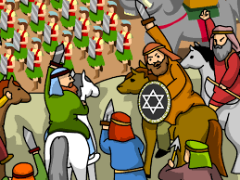
סיפור החג
לפני הרבה שנים היוונים שלטו בארץ ישראל ורצו להפוך את היהודים לגויים.
המכבים היו מעטים ואילו ליוונים היה צבא גדול מאוד.

Slide 3
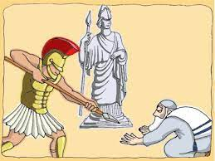
אילו גזירות היוונים גזרו על היהודים?
אסור ללמוד תורה.
אסור לעשות ברית מילה.
אסור לשמור שבת.
אסור לקדש את החודש.

Slide 4
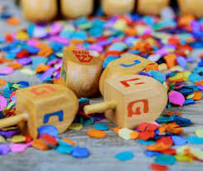
מה עשו הילדים הקטנים במערות?
כאשר הילדים היו שומעים את היוונים מגיעים למערה הם היו מהר מחביאים את ספרי התורה ומשחקים בסביבונים.

Slide 5
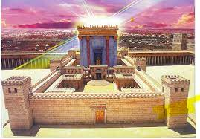
מי היא הקבוצה הקטנה שניצחה את היוונים?
מי נצח במלחמה? המכבים היהודים.
איך הם נצחו? ה' עזר למכבים לנצח את היוונים ולכבוש בחזרה את בית המקדש.

Slide 6
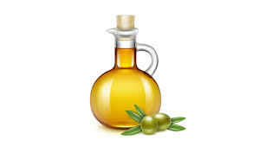
מה הבעיה שהייתה אחרי שהמכבים ניצחו את המלחמה?
לא היה מספיק שמן כדי להדליק את המנורה בבית המקדש.
היה רק כד שמן קטן 1 שמספיק ליום אחד.

Slide 7
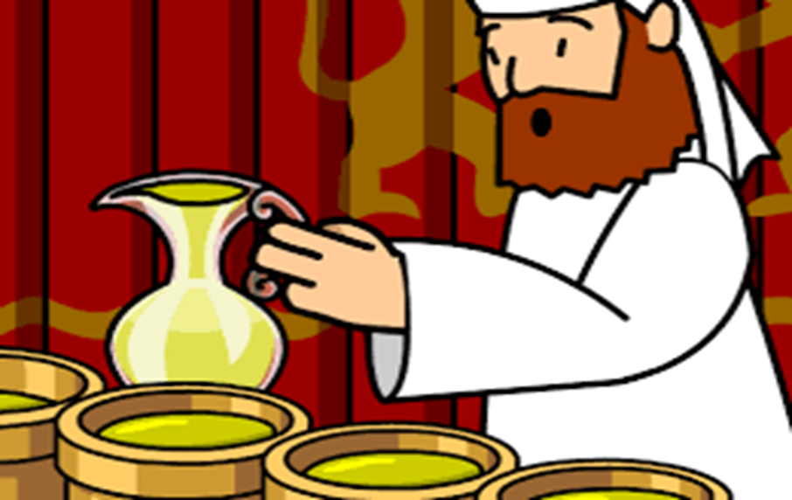
נס פך השמן
מזה נס פך השמן?
ה' עשה נס גדול ופך השמן הקטן הספיק ל8 ימים, וככה היה אפשר להדליק את המנורה בבית המקדש.

Slide 8
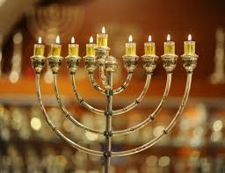
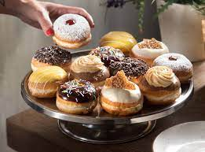
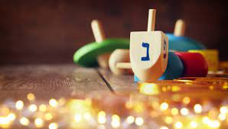
מה עושים בחנוכה לזכר הניסים?
מדליקים חנוכייה.
מסובבים סביבונים.
אוכלים סופגניות
שרים שירי חנוכה.

Slide 9
לסיכום:
למדנו את סיפור חג החנוכה.
למדנו על הגזירות שהיוונים גזרו על יהודים.
למדנו על הנסים שה' עשה לנו.
למדנו על מנהגי החג לזכר אותם נסים.

